Slide 1
2020年 ＪＢＣＣ
【日本ビジネススクール ケース・コンペティション】
知と智のMBA頂上決戦
2020年3月 ＪＢＣＣ実行委員会 Japan Business School Case Competition Execution Committee

Slide 2
アジェンダ
JBCCとは
JBCCの背景・目的及び提供価値
JBCC2019実績報告
JBCC2020大会概要
審査の流れ
過去の大会について
新型コロナウイルス感染症への対応

Slide 3
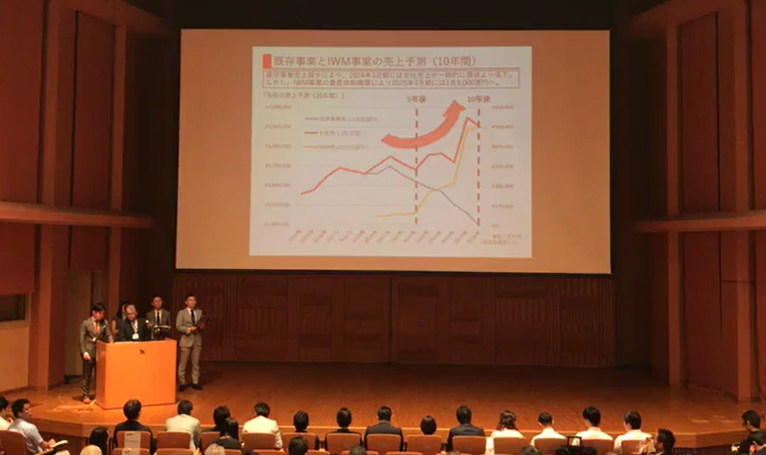
ＪＢＣＣとは －学生の学生による学生のためのケースコンペティション
JBCCとは
国内の現役MBA生が、課題を抱える日本企業の再生と成長に向けた戦略を競う、年に一度の全国的なケースコンペティション。
多くの参加者がJBCCを通じ学びを得てきた伝統あり。2020年度は11回目の開催となる。
大会の流れ
事前予選を経て、勝ち抜いた20チームが一堂に会する本戦を行う。本戦発表ではプロ経営者からの審査を受ける。
特に本戦グランドファイナルは、大観衆の前で戦略プレゼンを行う貴重な場となる。
本戦グランドファイナルの様子
大会の運営体制
ご協賛企業やご関係省庁より、ご支援・ご協力を頂き大会を運営。
大会の運営、企画、ケース作成等は、各大学院から集まった有志の実行委員が行う。
大会表彰式の様子

Slide 4
ＪＢＣＣ開催の背景 －国内ビジネススクールの学習環境と外部の実世界との繋がり
教室内での学びを
対外的に発揮する場
学びのアウトプット
各大学
ネットワーク
教室での学び
教室外での学び
多数のトップ企業のOB
＋
国内外様々な
バックグラウンドの学生
主に日本語の
ビジネスケースによる
学び&理論の習得
イベント等を通じた企業や 他のビジネススクール生
との接点
国内ビジネススクール過程における「学びのアウトプット」と、
「教室外での学び」の機会をもっと増やしたい
➔

Slide 5
ＪＢＣＣの目的 －国内ビジネススクール全体のバリューアップ、交流活性化
ＪＢＣＣの活動 | 経済界への貢献 | 国内ビジネススクールへの貢献
より実践的な 学習の場創出
・国内ビジネススクール
全体のバリューアップ
・他のビジネススクール
との交流活性化
有能な将来の経営
コア人材輩出に寄与
ビジネススクール学生主体の活動充実
ＪＢＣＣの活動を通じて、有能な将来の経営コア人材輩出に寄与し、 国内ビジネススクールの価値向上と交流を活性化させる
➔

Slide 6
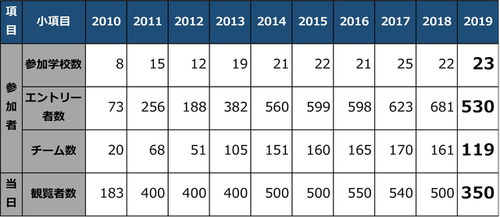
JBCC2019実績報告
11年目、新たなスタートとして、皆様ご参加宜しくお願いします！

Slide 7
JBCC2020概要
―以下の概要での開催を予定
日程 | 2020年7月19日（日）
場所 | 青山学院大学大学内 本多記念国際会議場
テーマ | 日本企業が抱える問題点・課題をケース分析を通じて提言
参加対象 | ビジネススクール、大学院（経営学）
参加形式 | チーム制（1チームあたり2～5名）
優勝賞品 | 賞金、記念品等
審査方法 （予定） | 予選：書類（A4:本文2枚、添付資料3枚(18スライド)、財務諸表2枚、出所一覧1枚の計8枚以内） セミファイナル、グランドファイナル：プレゼンテーション
審査協力 （予定） | 経済産業省／株式会社経営共創基盤 他、スポンサー企業様等にご依頼予定
後援（予定） | 経済産業省、文部科学省
主催 | ＪＢＣＣ2020実行委員会

Slide 8
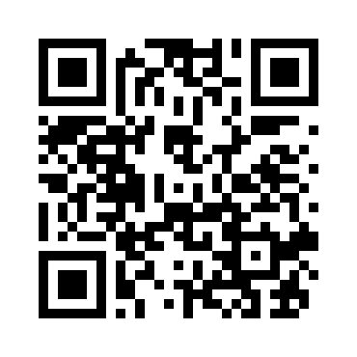
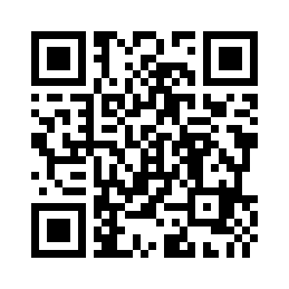
情報入手先
JBCC公式HP
（https://jbcc.jimdo.com/）
JBCC公式facebookページ（https://www.facebook.com/JBCC.MBA/）
で、随時大会情報をアップデートしております。

Slide 9
JBCC公式HPのご紹介
エントリー～大会本選までの
スケジュールの流れを
ご紹介します

Slide 10
スケジュール
日程
4/1 エントリー受付開始
5/1 エントリー受付締切
5/2 ケース配布
5/24 予選資料提出 締切
6/下旬 予選通過発表
7/19 本選
WED
FRI
SAT
SUN
青山学院大学 本多記念国際会議場
SUN

Slide 11
エントリー
日程
4/1 エントリー受付開始
5/1 エントリー受付締切
5/2 ケース配布
5/24 予選資料提出 締切
6/下旬 予選通過発表
7/19 本選
WED
FRI
SAT
SUN
青山学院大学 本多記念国際会議場
SUN
10

Slide 12
エントリー
Googleフォームで入力。
2～5名のチームを組んで頂きます。
別学校との混合チームでも可。
ご希望の方には、
事務局にて他参加者と
マッチングさせ、
チームを組むことも可能です。
11

Slide 13
ケース配布
日程
4/1 エントリー受付開始
5/1 エントリー受付締切
5/2 ケース配布
5/24 予選資料提出 締切
6/下旬 予選通過発表
7/19 本選
WED
FRI
SAT
SUN
青山学院大学 本多記念国際会議場
SUN
12

Slide 14
ケース配布
ホームページの特設ページにて、ケースが配布されます。
配布が開始されると、メインメニューに追加されます。
13

Slide 15
ケースについて
例年、時流やトレンドを捉えて、テーマを変えながら、コンサルティング会社と共同でケース作成を行っております。
JBCCはマーケティング、財務、人事など、個別問題ではなく、総合的な観点で経営課題に向き合う力を問います。
単なる経営戦略コンペではなく、経営的レベルでの視点、プレゼン能力、本気で実行できるか、その熱意までもが評価対象となります。
参加される方には、ぜひケースの奥深くまで堪能いただきたいです。
過去のケースについて：HPのメインメニュー「過去の大会」から各年度のページの「課題ケース」及び「ケースライターの意図」をご覧ください。
14

Slide 16
予選資料提出
日程
4/1 エントリー受付開始
5/1 エントリー受付締切
5/2 ケース配布
5/24 予選資料提出 締切
6/下旬 予選通過発表
7/19 本選
WED
FRI
SAT
SUN
青山学院大学 本多記念国際会議場
SUN
15

Slide 17
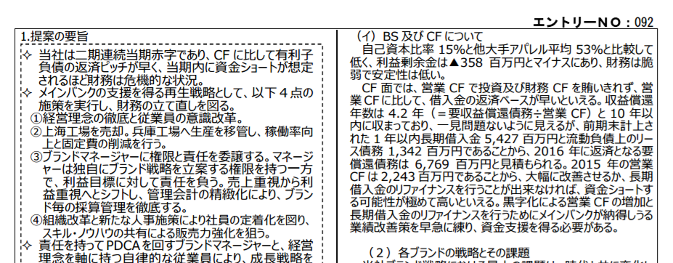
予選資料提出
（昨年度）
A4の提出フォーマット（本文＋添付資料で 5 枚以内）
16

Slide 18
本選まで
日程
4/1 エントリー受付開始
5/1 エントリー受付締切
5/2 ケース配布
5/24 予選資料提出 締切
6/下旬 予選通過発表
7/19 本選
WED
FRI
SAT
SUN
青山学院大学 本多記念国際会議場
SUN
17

Slide 19
(参考)2019年審査方法 －ＪＢＣＣ大会の流れ
チーム数とブロック数は去年の実績であり、今年はエントリー数によって、変動する可能性があります。
優勝
【本選】
＜グランドファイナル＞
本多記念国際会議場
(青山学院大学内)にて
プレゼンテーション・Q&A
Aブロック 勝利team
Bブロック 勝利team
Cブロック 勝利team
Dブロック 勝利team
Eブロック 勝利team
【本選】
＜セミファイナル＞
青山学院大学内にて
プレゼンテーション・Q&A
team1
team2
team5
team6
team9
team10
team13
team14
Team17
Team18
team3
team4
team7
team8
team11
team12
team15
team16
Team19
Team20
Ａブロック
Bブロック
Cブロック
Dブロック
Eブロック
【予選】
書類審査
書類審査

Slide 20
本選当日のスケジュール －昨年大会のタイムテーブル（ご参考）
時間 | 内容
08:15～ | 参加者・審査委員来場
09:00 | 開会式
09:40 | セミファイナル プレゼン(5教室同時進行) (14分発表＋6分Q&A)×4チーム
12:00 | 休憩
13:15 | 審査委員紹介、ケース紹介20分 グランドファイナル プレゼン (14分発表＋12分Q&A)×5チーム
16:30 | 協賛企業ご紹介等
17:30 | 表彰式・講評
19:00 | 懇親会
20:20 | 閉会
19

Slide 21
過去の優勝校・・・
過去の大会について
第1回 慶應義塾大学大学院 経営管理研究科
第2回 グロービス経営大学院大学 経営研究科
第3回 神戸大学大学院 経営学研究科
第4回 一橋大学 大学院商学研究科
第5回 グロービス経営大学院大学 経営研究科
第6回 一橋大学 大学院商学研究科
第7回 慶應義塾大学大学院 経営管理研究科
第8回 グロービス経営大学院大学 経営研究科
第9回 神戸大学大学院 経営学研究科
第10回 グロービス経営大学院大学 経営研究科
20

Slide 22
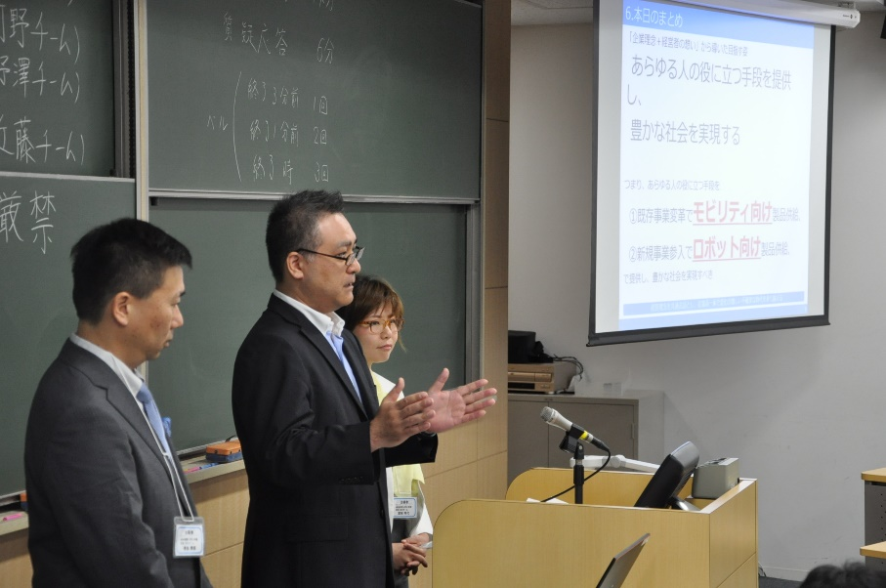
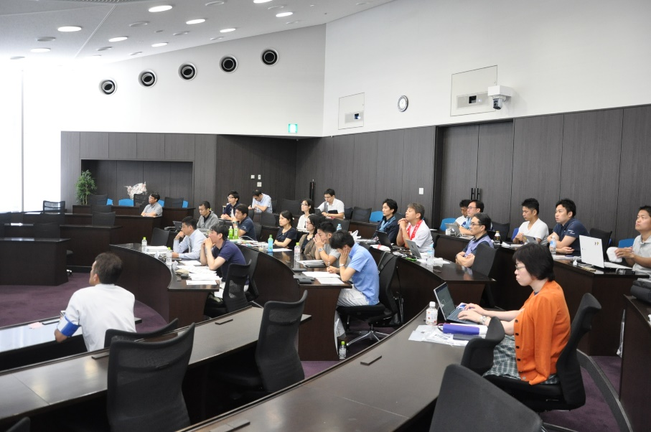
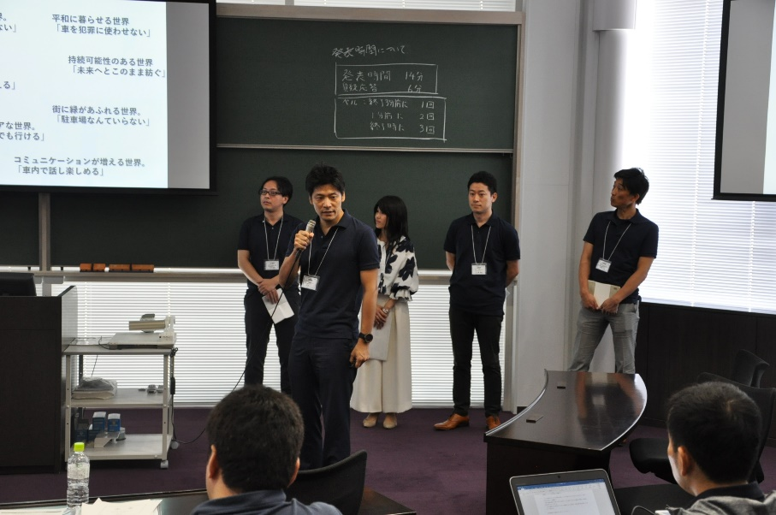
本選（セミファイナル）の様子

Slide 23
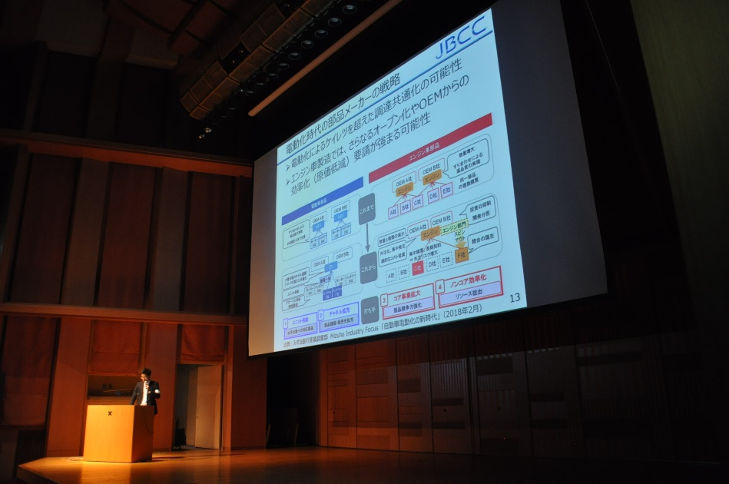
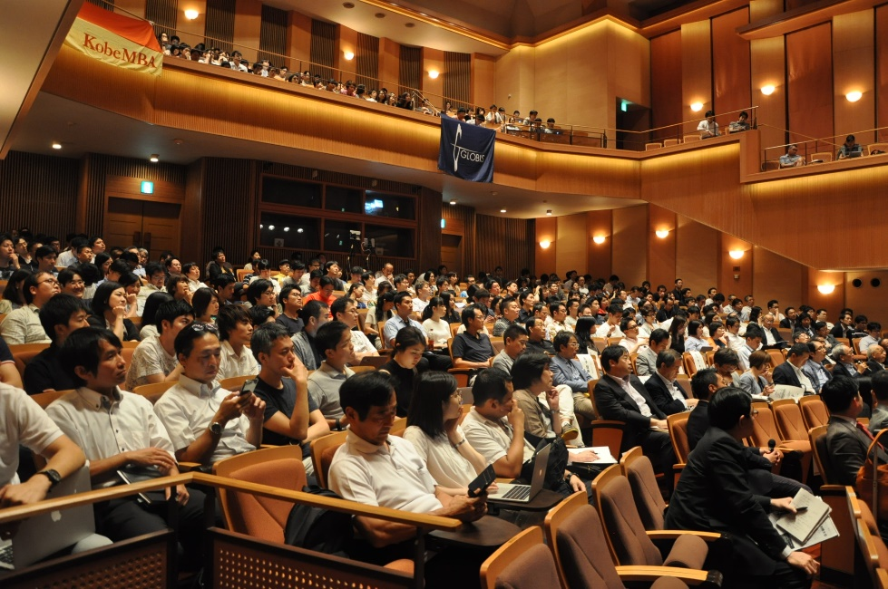
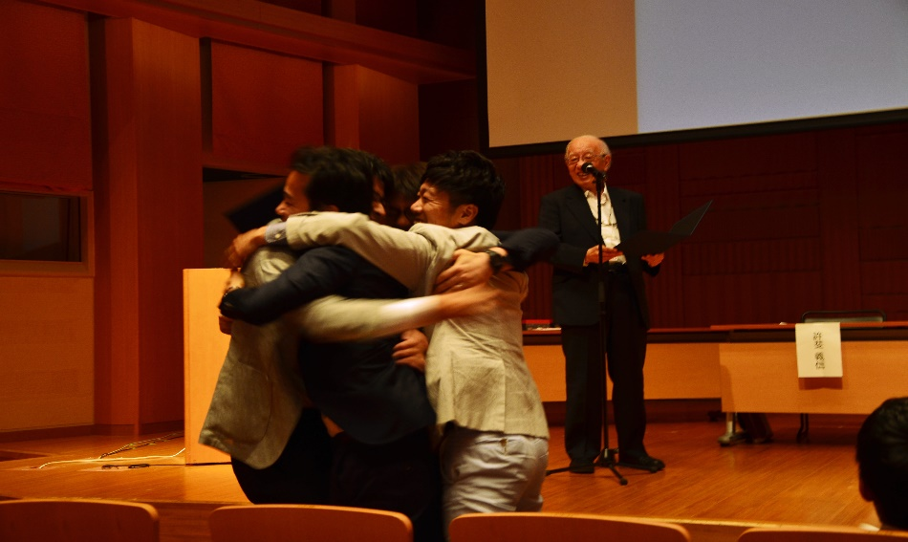
本選（グランドファイナル）の様子

Slide 24
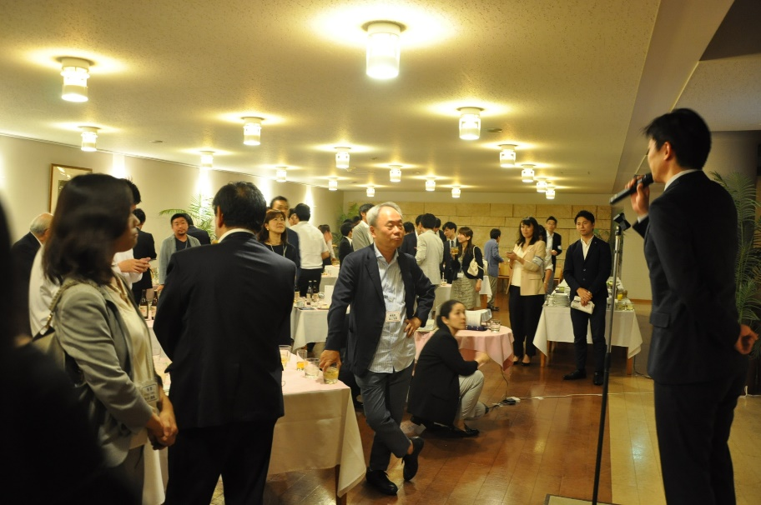
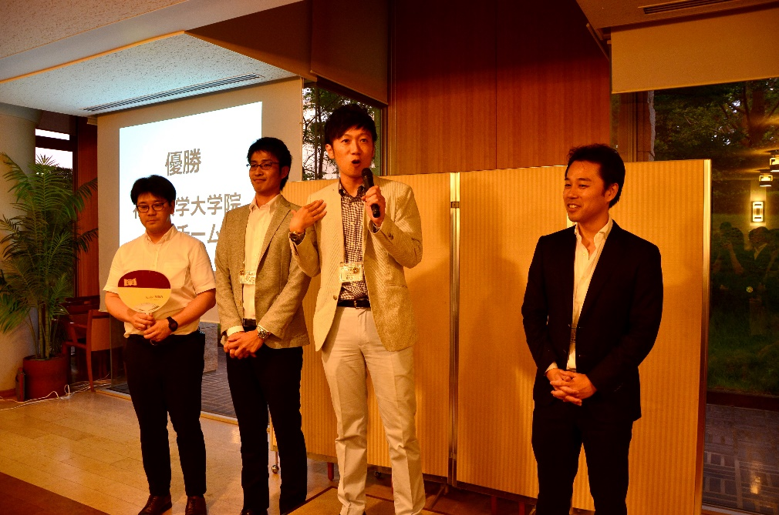
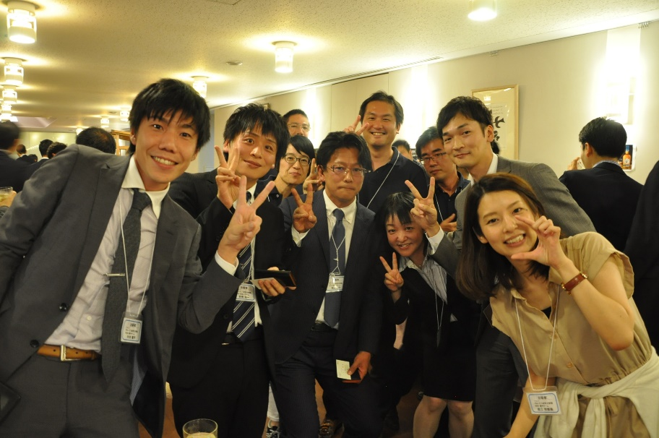
本選（出場者懇親会）の様子

Slide 25
審査員の方の講評
ホームページ上に、
前回大会における
審査員の方の講評をアップ。
大変奥深い洞察力で、
審査をして頂いている
ことが分かる他、
自身の学びにもプラスに
なります。

Slide 26
過去出場者のインタビュー
ホームページ上に、
各大学の過去出場者に
JBCCの感想を聞いた
「先輩インタビュー」という
特集コーナーを設置。
エントリーを迷われている方も、
ぜひ先輩のメッセージを
聞いてみてください。

Slide 27
今までのケーステーマ
2013年：エレクトロニクス
2014年：学習塾
2015年：本屋
2016年：アパレル産業
2017年：家具業界
2018年：自動車部品業界
2019年：農業機械業界

Slide 28
新型コロナウイルス感染症への対応
JBCC2020実行委員会は、
大会の開催に向け鋭意準備を進めて参ります。
現時点では予定通りのスケジュールで実施する方針であり、変更などは特に検討していませんが、
今後新型コロナウイルス感染症の影響が長期化した場合、大会予定を見直す可能性がございます。
最新の情報は、ホームページ上に記載致します。
27

Slide 29
最後に・・・・
ここにいらっしゃる方と、
そのご友人・同期の方は、
全員エントリーの方向で
ご調整ください！

Slide 30
最後に・・・・
JBCC公式HP
（https://jbcc.jimdo.com/）
JBCC公式facebookページ（https://www.facebook.com/JBCC.MBA/）
最新情報はこちらから

